Slide 1

N-Queens Problem
Adson M. da silva esteves
Alisson s. Henrique
Augusto C. Pluschkat

Slide 2
Queens Problem

Slide 3
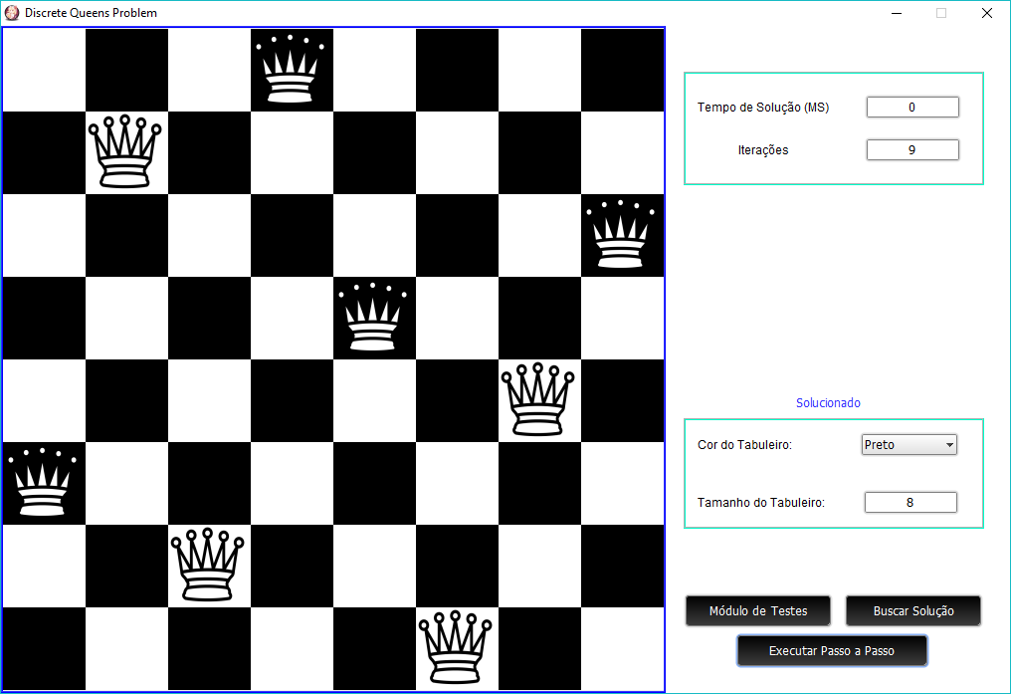
Implementação
Heurística de conflito mínimo
N de 5 a 500
10 testes para cada n

Slide 4
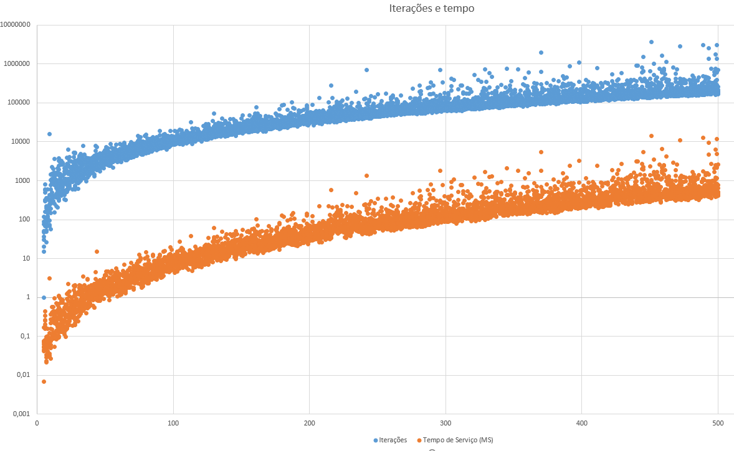
Resultados
Dispersão por iterações e tempo em escala logarítmica

Slide 5
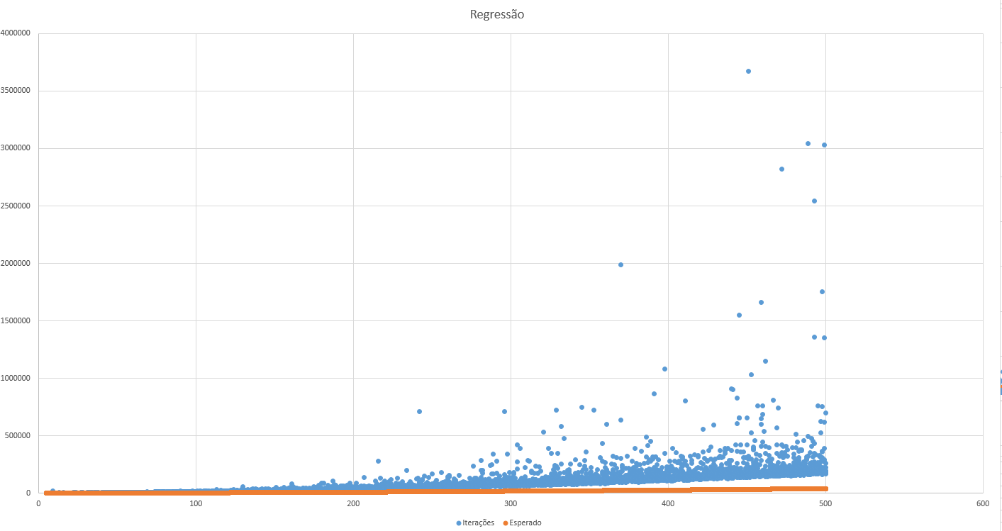
Resultados
Regressão
lm(log(dados$Iteracoes)~log(dados$N))
y = n^{1.740}
Intercept = 1.435

Slide 6
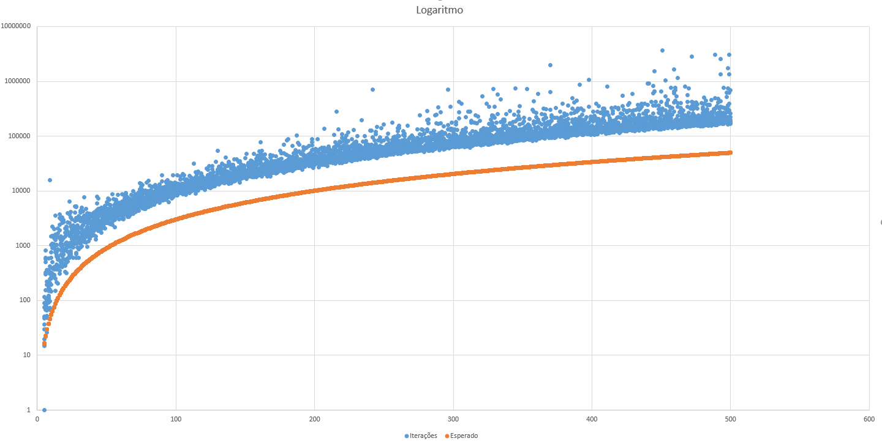
Resultados
Regressão em escala logarítmica
lm(log(dados$Iteracoes)~log(dados$N))
y = n^{1.740}
Intercept = 1.435

Slide 7
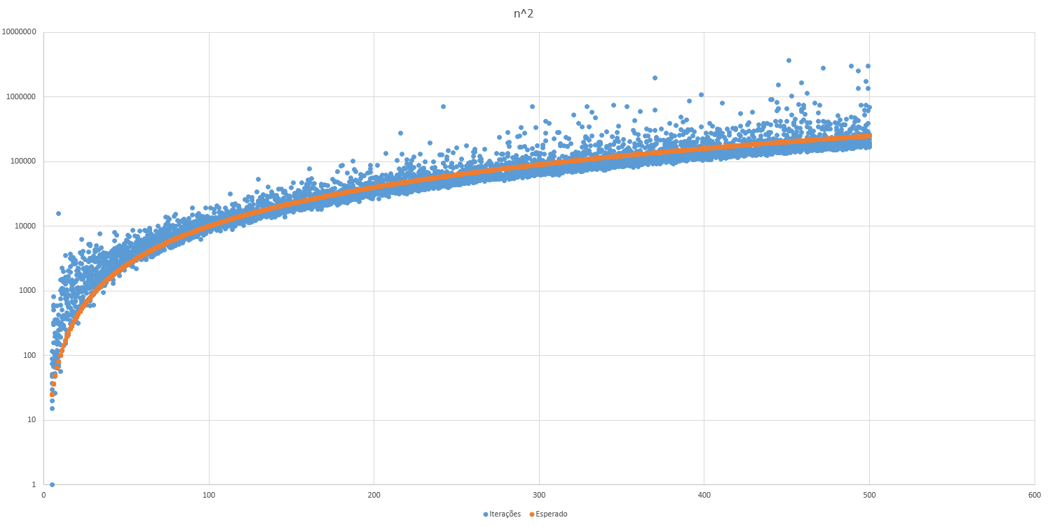
Esperado
Regressão em escala logarítmica
y = n²

Slide 8
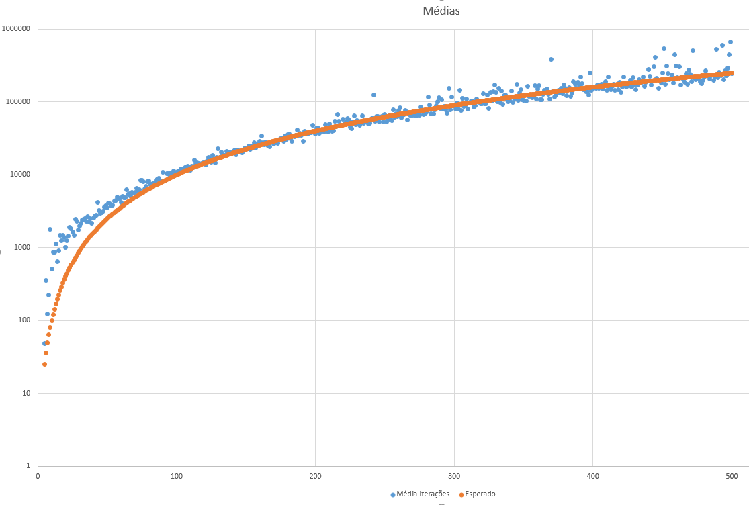
Esperado
Regressão das médias em escala logarítmica
y = n²

Slide 9
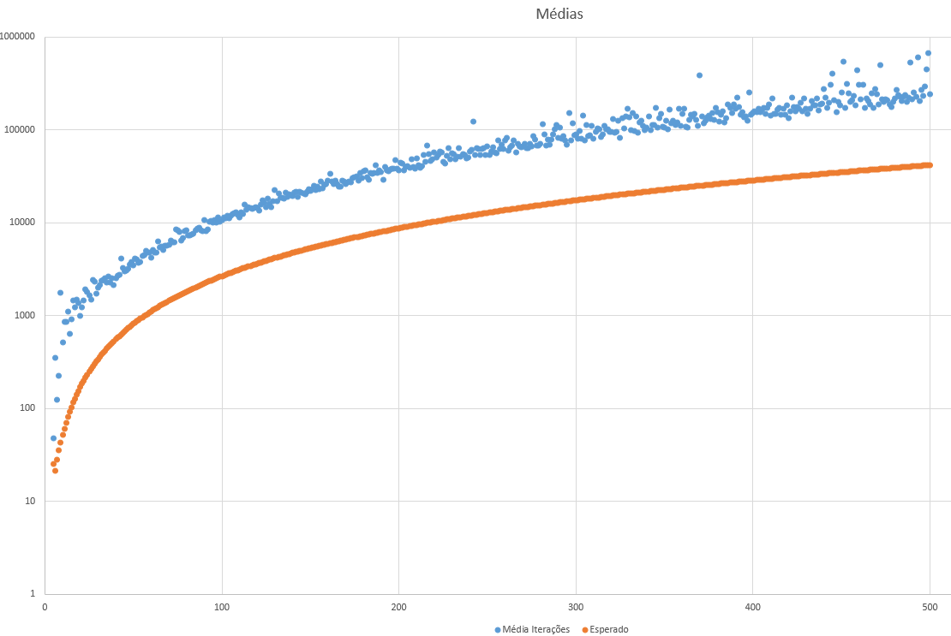
Resultados
Regressão das médias em escala logarítmica
lm(log(dados$Iteracoes)~log(dados$N))
y = n^{1.713}
Intercept = 1.647

Slide 10
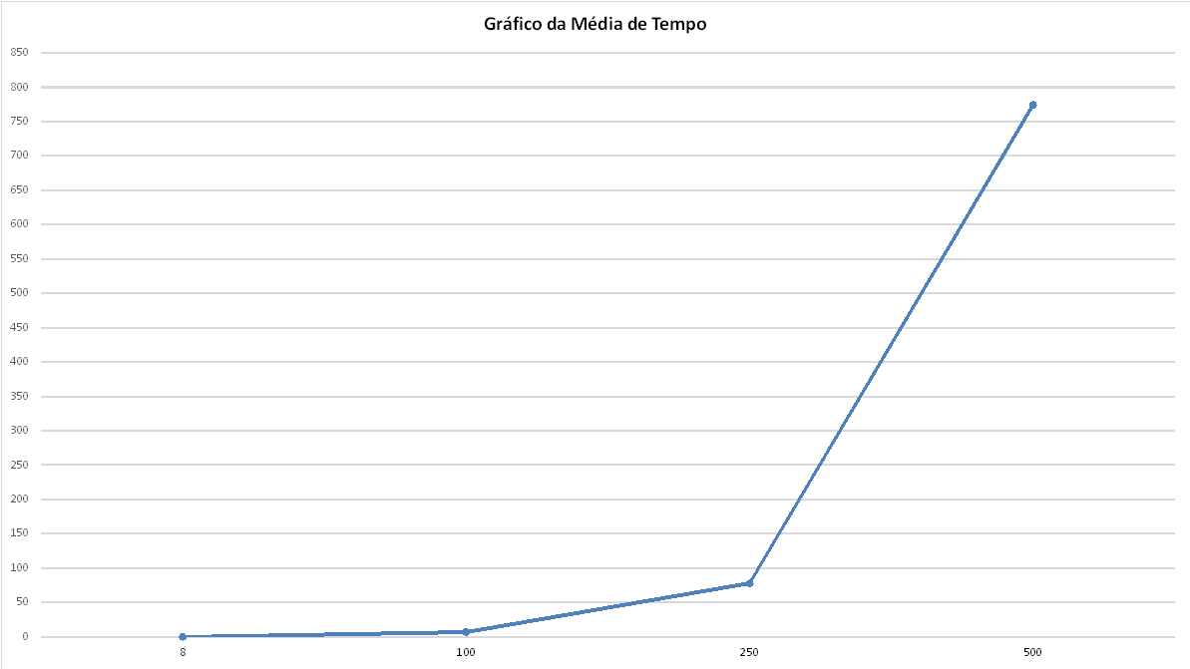
Problematização
Polinomial e Exponencial

Slide 11
N-Queens Problem
Adson Marques da silva esteves
Alisson steffens Henrique
Augusto C. Pluschkat

